Slide 1
Ouderavond 2t
Dinsdag 3 september 2024

Slide 2
Even voorstellen
Mentoren:
2t1 Sam Louwrier
2t2 Sandra Schrama
Mitchell Kluivers – decaan vmbo-t
Anette Condon
afdelingsleider vmbo-t
Notes:
Van harte welkom op deze ouderavond van 2 vmbo-t. We zijn blij dat we u op school kunnen ontvangen. Ik stel u direct voor aan de andere leden van het team voor 2T.
We hebben twee tweede klassen vmbo-t. Mentoren… Met hen heeft uw zoon of dochter natuurlijk het meest te maken. Het tweede deel van de avond is dan ook echt voor hen.
Vanavond heeft als doel u het een en ander te vertellen over 2 vmbo-t en u de gelegenheid te geven kennis te maken met de mentor van uw zoon of dochter. We willen er samen met u voor zorgen dat uw kind een goed schooljaar tegemoet gaat. Dus fijn dat u er bent vanavond.

Slide 3
Anette Condon
nec@adelbert.nl
Werkzaam op ma, di, wo, do
Docent Nederlands
Afdelingsleider

Slide 4
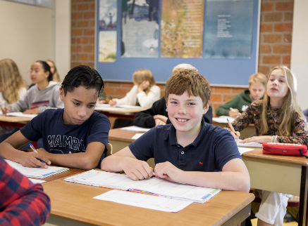
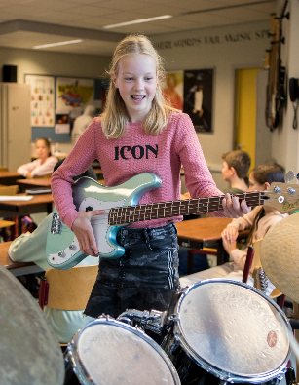
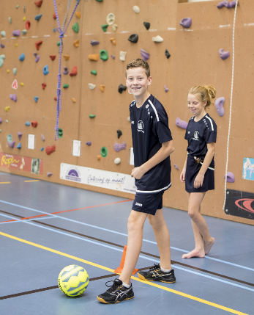
Adelbert College
Verbinding
Vertrouwen
Verantwoordelijkheid

Slide 5
Vmbo-tl
Basis – kader – gemengde- en theoretische leerweg
Een vmbo-tl diploma, het hoogste niveau van het vmbo,
geeft toegang tot:
MBO4, het hoogste niveau van het MBO
4 havo

Slide 6
Leerlingbegeleiding
Mentor → Eerste aanspreekpunt
Vakdocenten → Specifieke vragen over het vak
(afkorting@adelbert.nl)
Verzuimcoördinatoren (verzuim@adelbert.nl):
Absenties
Te laat
Uitgestuurd
Decaan → Vragen over vakkenpakket en MBO
(Mitchell Kluivers, lok@adelbert.nl)
U als ouder!

Slide 7
Introductie 2T @ Adventure Valley

Slide 8
Kennismaking met de mentor
2t1 Sam Louwrier in lokaal C031
2t2 Sandra Schrama in lokaal C032
Bedankt voor uw aandacht!

